Slide 1


Республиканский конкурс
на лучшее использование электронных учебников на платформе TopІQ.kz –
«LEADER TopІQ»
Слоган конкурса: TopIQ – будь в топе!

Slide 2



КОНКУРС «LEADER TopIQ»
среди пользователей электронных учебников
на платформе TopІQ.kz
ОБЩИЕ ПОЛОЖЕНИЯ
Конкурс призван актуализировать деятельность педагогов по обновлению содержания образования и использованию электронных учебников в практике преподавания и обучения школьников в системе современного цифрового образования.
Организатором республиканского конкурса выступает издательство «Алматыкiтап баспасы» при поддержке МП РК.
Сроки проведения конкурса: 9 февраля 2024 года – 10 июля 2024 года.
Церемония награждения финалистов состоится в августе 2024 года в рамках проведения августовских совещаний.

Slide 3

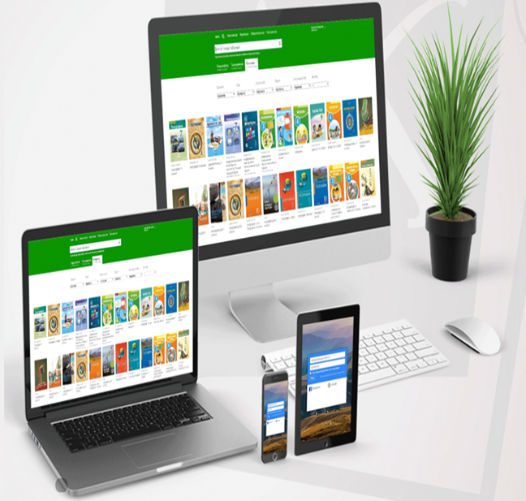

КОНКУРС «LEADER TopIQ»
среди пользователей электронных учебников
на платформе TopІQ.kz
ЦЕЛИ И ЗАДАЧИ КОНКУРСА
Цель: выявление и популяризация инновационного опыта педагогов республики в использовании электронных учебников на образовательной платформе TopІQ.kz
Задачи:
• мотивировать педагогов к поиску и внедрению инновационных форм и методов обучения, ориентированных на формирование функциональной грамотности учащихся;
• популяризировать использование электронных учебников среди учителей, детей и родителей, студентов и преподавателей педагогических колледжей и вузов;
• выявить эффективные системы организации учебно-воспитательного процесса по электронным учебникам в школах, педагогических колледжах и вузах республики;
Сайт: http://leadertop.kz.tilda.ws/ru

Slide 4
КОНКУРС «LEADER TopIQ-2023»
среди пользователей электронных учебников
на платформе TopІQ.kz
Задачи:
• формирование цифровых навыков для интеллектуального и творческого развития обучающихся и специалистов сферы образования;
• демонстрация и пропаганда лучших достижений педагогов, опыт работы школ, педагогических колледжей и вузов по использованию электронных учебников на платформе TopІQ.kz
• укрепление сотрудничества издательства «Алматыкiтап баспасы», авторов печатных и электронных учебников, педагогов школ, преподавателей педагогических колледжей и вузов.

Slide 5



Сроки проведения конкурса: 9 февраля 2024 года – 10 июля 2024 года.
УЧАСТНИКИ КОНКУРСА
В конкурсе принимают участие учителя школ, обучающиеся, методисты, библиотекари, воспитатели детских садов, преподаватели педагогических колледжей и вузов страны, работающие по электронным учебникам на платформе TopІQ.kz, а также журналисты, блогеры,, освещающие опыт использования платформы TopIQ в сфере образования.
Предусмотрены специальные номинации конкурса для:
✓ администрации школ, педагогических колледжей и вузов;
✓ специалистов управлений, отделов образования, районных и областных методических кабинетов;
✓ педагогов-мужчин общеобразовательных школ, студентов-юношей педагогических колледжей и вузов, обучающихся по специальности «Педагогика и методика начального обучения»;
✓ системных администраторов, воспитателей детских садов, журналистов, учеников 1-11 классов, координаторов регионов.

Slide 6
Сроки проведения конкурса: 9 февраля 2024 года – 10 июля 2024 года.
ОРГАНИЗАЦИЯ И ПРОВЕДЕНИЕ КОНКУРСА
Конкурс проходит на государственном и русском языках. К участию в конкурсе допускаются пользователи, заполнившие электронную заявку об участии на сайте http://leadertop.kz.tilda.ws/
1-й этап. Сроки проведения: 9 февраля 2024 года по 24 апреля 2024 года
Конкурсант готовит презентацию или видео ролик об опыте использования образовательной платформы электронных учебников TopIQ.
Презентация должна отражать:
личный опыт использования электронных учебников;
исследовательские и аналитические материалы использования платформы в организациях образованияс диаграммами повышения успеваемости учащихся;
отзывы учителей, коллег, учеников и родителей о влиянии электронных учебников на качество образования, повышение успеваемости обучающихся;

Slide 7
Сроки проведения конкурса: 9 февраля 2024 года – 10 июля 2024 года.
ОРГАНИЗАЦИЯ И ПРОВЕДЕНИЕ КОНКУРСА
Участник конкурса размещает презентацию на аккаунте своего учебного заведения, прикрепляет ссылку к форме заявки на сайте: http://leadertop.kz.tilda.ws/
Срок приема заявок на 1 тур и размещение информационных материалов до 24 апреля 2024 года.
Победители 1 этапа проходят на II этап республиканского конкурса «LEADER TopІQ-2023».
2-й этап. Сроки проведения II этапа с 25 апреля по 10 июля 2024 года.
Для участия во II этапе конкурса, участнику необходимо:
- разместить от 1 до 3-х информационных материалов об опыте использования образовательной платформы электронных учебников TopIQ: статьи, видеосюжеты, интервью, вайны, анимационные ролики в районных, областных, республиканских печатных и электронных СМИ, информагентствах, телеканалах.
- дополнить свою заявку на сайте конкурса http://leadertop.kz.tilda.ws/
Прикрепив от 1 до 3 ссылок на опубликованный конкурсный материал

Slide 8
Сроки проведения конкурса: 9 февраля 2024 года – 10 июля 2024 года.
ОРГАНИЗАЦИЯ И ПРОВЕДЕНИЕ КОНКУРСА
Определение победителей – с 10 июля по 30 июля 2023г.

Slide 9



Среди детей 5-6 лет дошкольной группы.
Среди детей 5-6 лет дошкольной группы.
Номинации конкурса
Победители конкурса определяются по следующим номинациям:
«Үздік ұстаз» - Среди учителей и преподавателей общеобразовательных школ
«Альфа ұрпағы» - Среди учащихся 1-4 классов общеобразовательных школ
«Жас дәурен» - Среди учащихся 5-11 классов общеобразовательных школ
«Болашақ» - среди студентов педагогических колледжей и вузов;
«Үркер» - Среди библиотекарей, методистов, воспитателей дошкольных учреждений
«Білімді Ер» - Среди мужчин-педагогов учреждений образования
«Жас маман» Среди молодых учителей-педагогов
«Балдырған» - Среди детей 5-6 лет дошкольной группы.
Гран-При, первое место , второе место, третье место

Slide 10
Номинации конкурса
Победители конкурса определяются по следующим номинациям:
«TopIQ жаршысы» для блогеров, журналистов, освещающих темы цифровых учебников TopIQ
«Белсенді Әкімші» среди администраторов школ, ответственных за подключение пользователей к платформе В номинации будут отмечены лучшие администраторы школ, 100% активировавший купленные лицензии
«Сенімді серіктес» среди координаторов в регионах В номинации будут отмечены лучшие координаторы регионов, эффективно ведущие внедрение платформы в своих регионах
Каждый победитель, занявший 1, 2, 3 место, получает ценный приз и диплом от организатора конкурса «Алматыкiтап баспасы» в соответствии с занятым местом (приз вручается лично в руки).
Церемония награждения победителей состоится в рамках областных августовских конференций в каждом регионе, церемония награждения будет транслироваться в СМИ, на страницах соцсетей учебных заведений, издательства, партнеров.
Победители в номинациях определяются конкурсной комиссией.
Первое место – 1, второе место – 1, третье место – 1

Slide 11


КОНКУРСНАЯ КОМИССИЯ
В составе конкурсной комиссии: победители республиканского конкурса «LEADER TopІQ-2024» и авторы учебников издательства «Алматыкітап», известные/публичные личности РК. Комиссия рассматривает заявки участников, конкурсные материалы, обсуждает спорные моменты и результаты определения победителей, подписывает опросные листы, дает окончательное заключение с именами победителей.

Slide 12
ИНФОРМАЦИОННОЕ СОПРОВОЖДЕНИЕ
Старт конкурса пройдет 9 февраля 2024 года в 16.00 в Доме книги имени Абая г.Алматы. Информация будет размещена в социальных сетях издательства «Алматыкiтап» с репостом на официальных аккаунтах партнеров, опорных школ и колледжей. Награждение победителей состоится с 1 по 30 августа 2024 года в рамках августовских конференций в регионах РК. Ход проведения и итоги конкурса публикуются на страницах в социальных сетях издательства и партнеров, на сайтах учебных заведений участников конкурса. Сайт: http://leadertop.kz.tilda.ws/ По всем вопросам: instagram: Almatykitap_official e-mail: ak.baiqau@gmail.com

